Slide 1

CAPITULO 7
Del jugador racional al hombre jugador

Slide 2
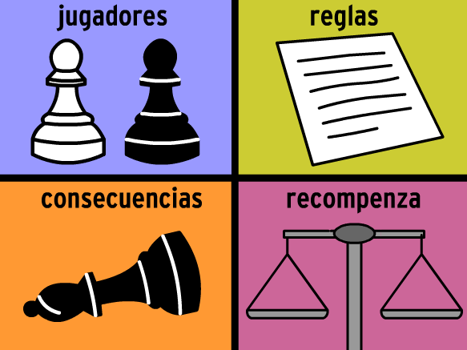
La teoría estratégica nos ofrece instrumentos de análisis y cálculo en la toma de decisiones ante la incertidumbre.
Los jugadores son oponentes racionales-
La teoría de los juegos necesita que los jugadores actúen racionalmente para dar un tratamiento matemático al juego.
Notes:
No hay una memoria. Hay varias memorias

Slide 3
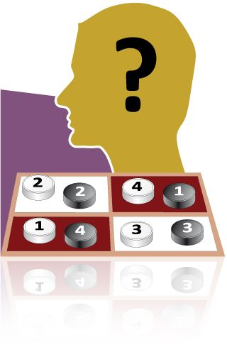
Una ciencia de la estrategia que soslaye el problema del jugador en cuanto hombre, es una ciencia que se autolimita y que difícilmente va a servirnos para resolver la complejidad de los problemas.
La complejidad de la estrategia comienza en la complejidad de nuestro ser.
Una teoría compleja de los jugadores exige ciencias de la complejidad.
Notes:
No hay una memoria. Hay varias memorias

Slide 4

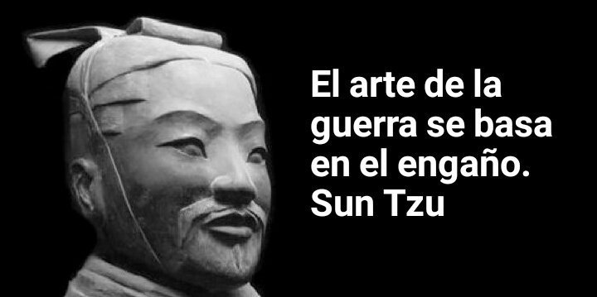
San Tzu concibe la estrategia como una partida de inteligencia y de prudencia entre 5 jugadores: soberano, el pueblo, el propio estratega, enemigos exteriores y aliados.
”Si no hace uso de mis consejos, aunque me dé empleo, seré derrotado. Y por ello me iría antes de que eso ocurriese”.
Cualidades del estratega: sabiduría, credibilidad, benevolencia, coraje y severidad.
Notes:
No hay una memoria. Hay varias memorias

Slide 5
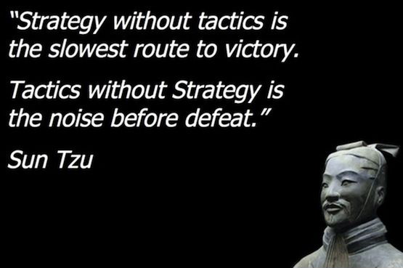
Mantenernos alertas en tiempos de paz.
Toda las guerras hay que ganarlas en el interior de nosotros mismos

Slide 6
Aristóteles
La articulación de los actos aislados y temporales de las percepciones en una totalidad llamada experiencia
La articulación entre el jugador individual con los otros jugadores que integran la polis
Articulación a través de la conducta, deseos, creencias: la elección racional

Slide 7
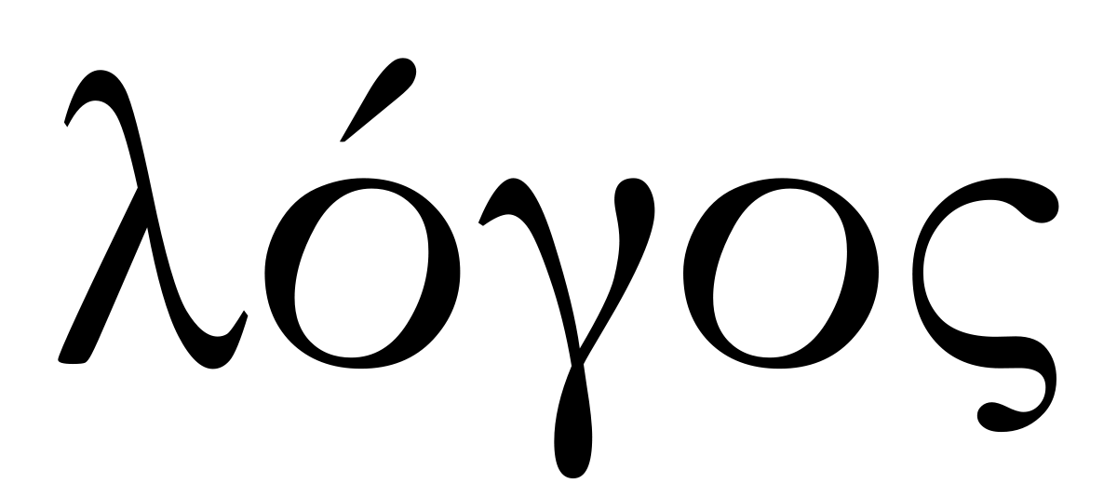
Complejidad del logos
La filosofía aristotélica es consciente de que estamos hechos de una mezcla de emociones y deseos, valores y cobardía, compasión y alegría, apetitos y frustraciones.
El jugador aristotélico depende del equilibrio

Slide 8
El hombre es libre para optar actuar o no, conforme al logos.

Slide 9

Para alcanzar los objetivos, olvidarse de la moral.
Eficaz es toda acción que permite alcanzar los objetivos.
Lo racional es lo que permite alcanzar las metas.

Slide 10
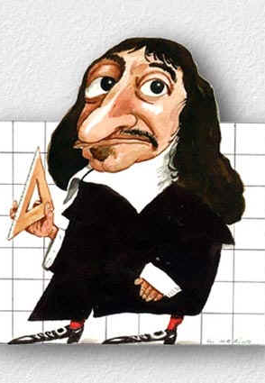
El sistema de la duda cartesiana es aquel en el que todas las suposiciones posibles son eliminadas sistemáticamente de modo que solo quede un conjunto de axiomas sobre los que pueda basarse de manera lógica el pensamiento racional, y pueda diseñarse la experimentación con rigor.
Fragmentar todo problema en tantos elementos simples y separados como sea posible. Nació el reduccionismo, del cual derivaron el mecanicismo y el determinismo.

Slide 11
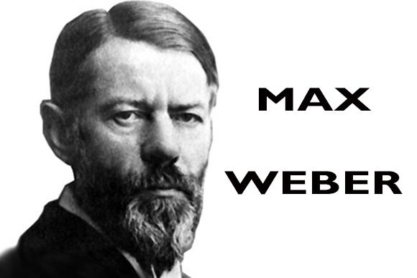
Acción racional con arreglo a fines.
Acción racional con arreglo a valores,
Acción afectiva.
Acción tradicional (regulada por las normas del grupo).
Importancia de las escalas de utilidad.

Slide 12

La mejor hipótesis no es necesariamente la que se acerca más a la complejidad de lo real, sino la que siendo más simple, tiene el poder de explicación y de predicción más amplio posible
La mejor hipótesis

Slide 13
En la vida real se dan ocasiones en las que los jugadores están más motivados en ganar a sus adversarios que obtener una recompensa.

Slide 14
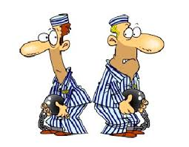
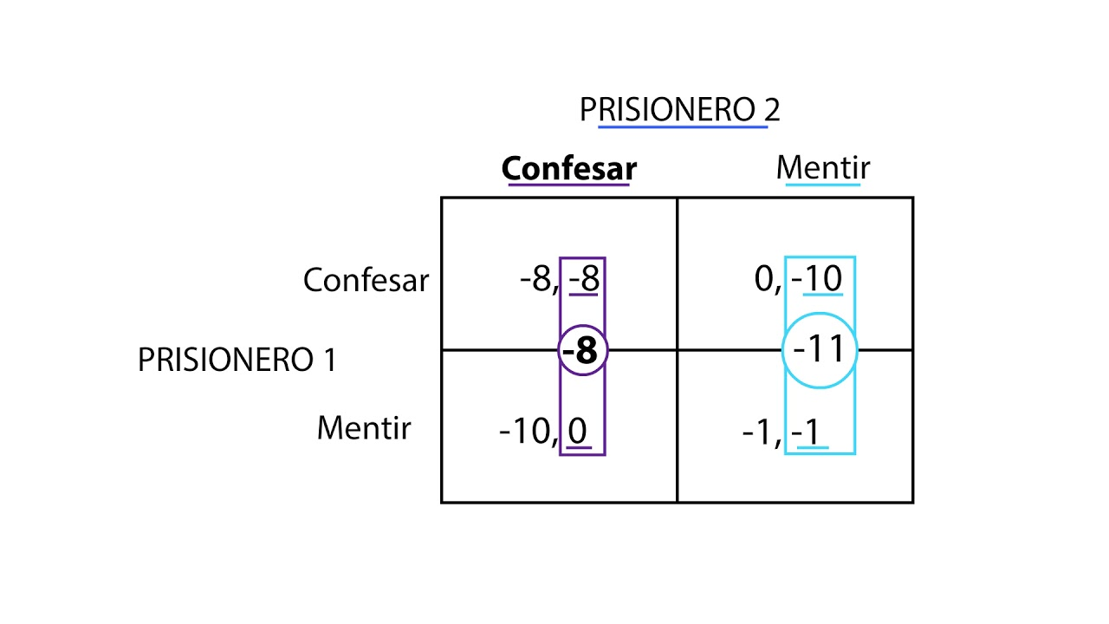
Si los dos prisioneros se hubieran podido comunicar, ambos hubieran conseguido un mejor resultado.
P. 229
Juego del prisionero

Slide 15

Preferencias
Nueva lectura de la racionalidad.
Investigación del razonamiento.
Postmodernidad, como crisis de la racionalidad. La gente no es capaz de describir correctamente ni la base de sus elecciones ni los sesgos.
Decidir con base en aquello que podemos imaginar con mayor rapidez o recordar con mayor intensidad.
Los sentimientos también guían a la razón.
Piaget: afectividad e inteligencia son indisolubles.

Slide 16
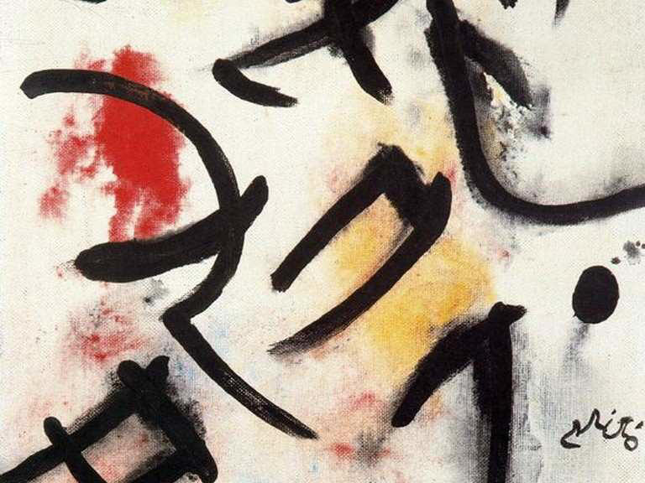
Los comunicadores también han contribuido en la construcción de una nueva noción de racionalidad y, como consecuencia, en un nuevo enfoque de la estrategia.
La palabra es tanto razón como emoción.

Slide 17

Los jugadores que no tengan estrategias dominantes tienen necesariamente que partir de una interpretación de las estrategias de los demás jugadores
En el juego a menudo encontramos elecciones afectivas no racionales.

Slide 18


Sustituir la vieja racionalidad por un juego (en plural) de racionalidades; sustituir la referencia epistemológica de la racionalidad por la referencia hermenéutica; separar la racionalidad de la lógica, lo que nos llevará a afirmar que lo irracional no tiene necesariamente que ser ilógico, armonizar racionalidad y afectividad; dotar de inteligencia a la emoción; rechazar la idea de que la evidencia sea el campo exclusivo de la razón fuera del cual todo es irracional y extenderla al campo de lo opinativo y lo verosímil; distinguir entre el pensamiento paradigmático propio del científico del pensamiento narrativo, propio del hombre común.

Slide 19
Nuevo paradigma del hombre
Asuma la complejidad humana y social, las guerras
Supere la vieja contradicción entre racional y emocional
Acepte y juegue con la subjetividad de la percepción humana
No se limite a lo cuantitativo en menosprecio de lo cualitativo

